Slide 1
Дисциплина: «Метрология, стандартизация и сертификация»
Тема лекции:
«Измерение мощности и сопротивлений»

Slide 2
План лекции:
1. Измерение мощности в цепях постоянного тока
2. Измерение мощности в цепях переменного тока
3. Прямое и косвенное измерение сопротивлений в цепях постоянного тока
4. Измерение сопротивлений в цепях переменного тока

Slide 3
Методы измерения мощности в цепях постоянного тока:
1. Косвенный метод: P=UI;
2. Прямой метод: с помощью измерительных приборов – ваттметров. Наиболее широко распространены электродинамические ваттметры.
А – неподвижная катушка (последовательная или катушка тока), работает как амперметр.
В – подвижная катушка с добавочным сопротивлением Rд (параллельная или катушка тока), работает как вольтметр.

Slide 4
Угол поворота подвижной части ваттметра α всегда пропорционален измеряемой мощности: α = kP, т.е. шкала ваттметра равномерная.
Направление поворота указателя ваттметра зависит от взаимного направления токов в его катушках. Поэтому для правильного включения ваттметра в измеряемую цепь следует различать его зажимы:
генераторные | нагрузочные
1.зажим токовой катушки А (последовательная цепь), соединенный с источником питания. 2.зажим катушки напряжения В (параллельная цепь), соединенный с последовательной катушкой. | Два другие.

Slide 5
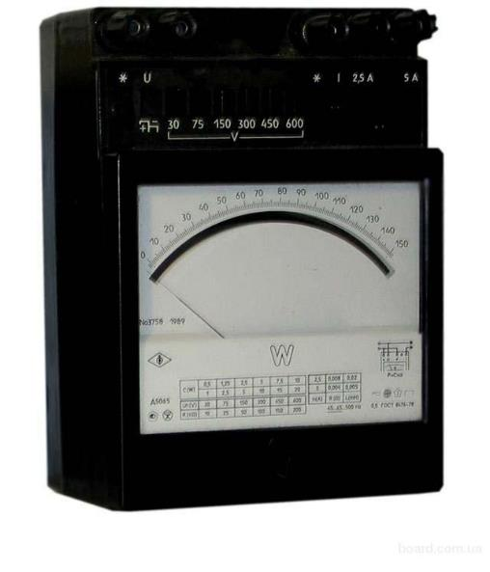
Генераторные зажимы отмечаются звездочками. Эти зажимы называются генераторными потому, что при соединении их друг с другом и с одним из полюсов генератора, указатель ваттметра будет отклоняться в нужном направлении.
При правильном включении ваттметра токи в его катушках направлены от генераторных зажимов к нагрузочным.

Slide 6
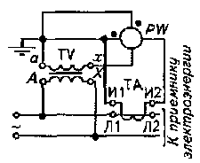
Измерение мощности в цепях переменного тока:
ОДНОФАЗНАЯ ЦЕПЬ:
Активная мощность:
В однофазных цепях активную мощность измеряют электродинамическими ваттметрами.
2. Реактивную мощность в условиях производства измеряют только в трехфазных цепях.
Если токи и напряжения превышают предел измерений ваттметра, то его включают через измерительные трансформаторы тока и напряжения.
При этом мощность цепи рассчитывают как произведение показания ваттметра на коэффициенты трансформации ТТ и ТН:

Slide 7
Измерение мощности в цепях переменного тока:
ТРЕХФАЗНАЯ ЦЕПЬ:
Число и схе­мы включения ваттметров определяют в зависимости от:
вида трехфазной системы (трех- или четырехпроводная),
ее симметрии (равномерная или неравномерная нагрузка фаз)
схемы соединении фаз приемника энергии (звездой или треугольником).

Slide 8
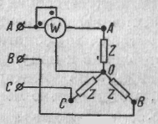
Измерение мощности в цепях переменного тока:
ТРЕХФАЗНАЯ ЦЕПЬ:
1)Трехпроводная система с симметричной нагрузкой фаз – метод одного ваттметра.
а) при соединении приемников (нагрузки) звездой:
система напряжений симметрична:
нагрузка во всех фазах одинакова:
соединение звезда:

Slide 9
Параллельная цепь ваттметра включена под фазное напряжение (Uao), а по его последовательной обмотке протекает фазный ток, равный линейному (Ua), то ваттметр показывает мощность, равную мощности одной фазы нагрузки:

Slide 10
Примечание: - поэтому заменили, а
Следовательно:

Slide 11
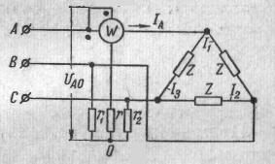
Измерение мощности в цепях переменного тока:
ТРЕХФАЗНАЯ ЦЕПЬ:
1)Трехпроводная система с симметричной нагрузкой фаз – метод одного ваттметра.
б) при соединении нагрузки в треугольник или при недоступной нулевой точке:
Тогда ваттметр включают с искусственной нулевой точкой – это три соединенных в звезду равных сопротивления , где
1.Тогда показание ваттметра P_{w} равно мощности фазы, т.е.:

Slide 12
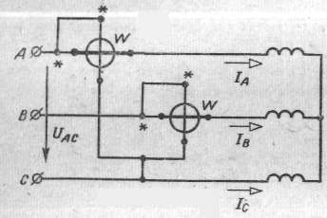
Измерение мощности в цепях переменного тока:
ТРЕХФАЗНАЯ ЦЕПЬ:
2) Трехпроводная система с несимметричной нагрузкой фаз независимо от схемы соединения – метод двух ваттметров.
Активная мощность такой системы равна алгебраической сумме показаний двух ваттметров:
Показания этих ваттметров: (линейные!).

Slide 13
1.Мгновенная мощность трехфазной цепи может быть выражена как сумма мощностей отдельных фаз: (1)
2.Для нулевой точки приемников энергии, соединенных звездой, по первому закону Кирхгофа:
откуда каждый из линейных токов можно выразить
через два других:
3.Подставив одно из этих выражений, например для тока ic, в формулу (1), получим:
4.Переходим от мгновенной мощности к средней (активной):

Slide 14
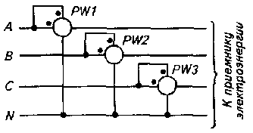
Измерение мощности в цепях переменного тока:
ТРЕХФАЗНАЯ ЦЕПЬ:
2) Четырехпроводная система – метод трех ваттметров.
Тогда активная мощность будет равна алгебраической сумме показаний трех ваттметров, каждый из которых измеряет мощность одной фазы:
·Можно пользоваться и одним трехэлементным ваттметром. Он имеет три неподвижные катушки и три подвижные, укрепленные на одной оси.

Slide 15
Измерение реактивной мощности:
Изучить самостоятельно!

Slide 16
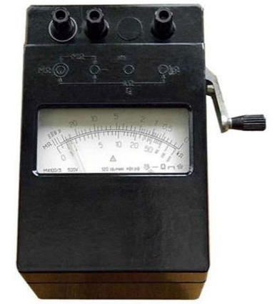
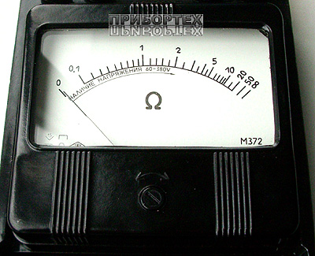
Прямое и косвенное измерение сопротивлений в цепях постоянного тока

Slide 17
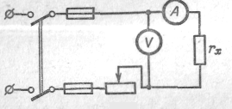
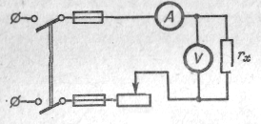
Прямое и косвенное измерение сопротивлений в цепях постоянного тока
Косвенное измерение сопротивлений:
Метод амперметра и вольтметра;
Компенсационный метод (на потенциометре)
Метод сравения (мостовой)
Метод амперметра и вольтметра

Slide 18
Метод амперметра и вольтметра
, то
Тогда измеряемое сопротивление:
Погрешность rA
По­этому эту схему при­меняют для измерений сопро­тивлений, больших по срав­нению с сопротивлением амперметра (в 100 раз и больше):
Если , тогда ↓ - им можно пренебречь, и .

Slide 19
Метод амперметра и вольтметра
, то
Тогда измеряемое сопротивление:
Погрешность rv
По­этому эту схему при­меняют для измерений сопро­тивлений, меньших по срав­нению с сопротивлением амперметра (в 100 раз и боль­ше):
Если , тогда ↓ - им можно пренебречь, и .

Slide 20
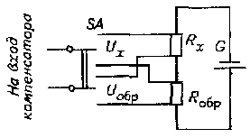
Компенсационный метод
Компенсатором или вольтметром измеряют напряжения Uобр и Ux между зажимами резисторов. Т.к. они соединены последовательно, то:
т.е. →

Slide 21
Метод сравнения (мостовой)
Измерительные мосты применяются только в тех случаях, когда требуется наивысшая точность измерения. Одинарные мосты предназначены для измерения сопротивлений:
Классы точности: 0,02; 0,05; 0,1; 0,2; 1,0.
Рассмотрим одинарный мост постоянного тока для измерения сопротивлений. Такой мост содержит 4 резистора, соединенных в кольцевой замкнутый контур.

Slide 22
Метод сравнения (мостовой)
Плечи моста – 4 резистора
Вершины моста - точки соединения соседних плеч
Диагонали - цепи, соединяющие противоположные вершины
Условие равновесия моста: ,
Это условие выполняется когда:
Падения напряжения через токи и сопротивления: ,
Воспользуемся первым законом Кирхгофа:
(для узла а) (для узла с)
(1)

Slide 23
Метод сравнения (мостовой)
С учетом того, что I_{ур}=0 , следует: ,
Тогда выражение (1) примет вид:
,
Поделим последние два равенства почленно одно на другое:
Если R1=Rx: ,

Slide 24
Метод сравнения (мостовой)
Из формулы видно, что измерение сопротивления на мосте сводится к:
регулированию одного (соседнего с измеряемым) плеча (R4) - плеча сравнения, при постоянном отношении двух других плеч,
или к регулированию отношения двух плеч, при постоянном значении плеча сравнения (R4), до исчезновения тока в цепи нулевого указателя.
На практике применяют оба способа уравновешивания мостов.
Чувствительность моста:
Абсолютная Относительная

Slide 25
Измерение сопротивлений в цепях переменного тока
Компенсаторами переменного тока;
Мостами переменного тока;
Косвенно, с помощью A, V, W
Резонансным методом (зависимость f-колебаний от его параметров)
В цепях ~I измеряют не активное, а комплексное
сопротивление (активное и реактивное).
Модуль комплексного сопротивления: , отсюда , где с помощью амперметра и вольтметра переменного тока,
или с помощью ваттметра и амперметра (вольтметра).

